Slide 1
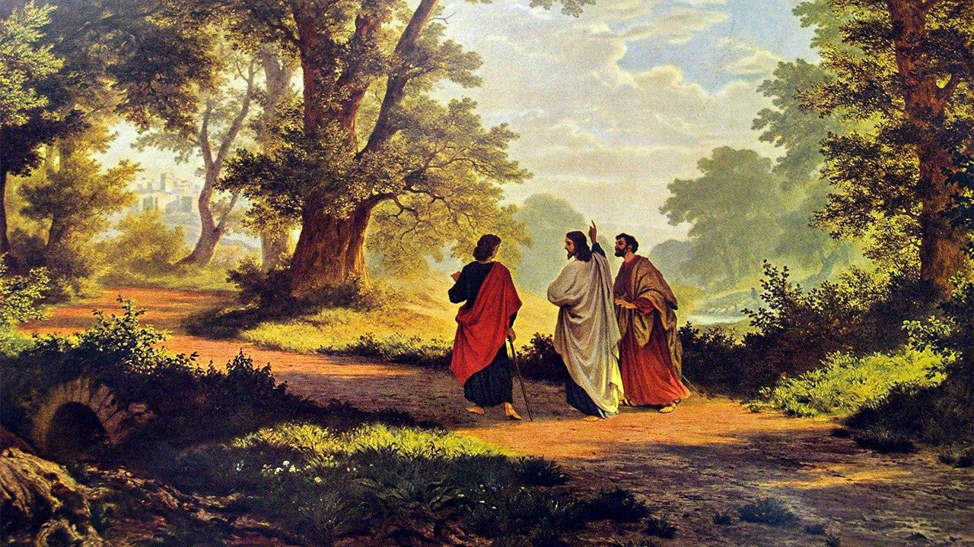
3º DOMINGO DA PÁSCOA

Slide 2
ENTRADA
ACLAMAI O SENHOR DEUS, Ó TERRA INTEIRA, CANTAI SALMOS A SEU NOME GLORIOSO, DAI A DEUS A MAIS SUBLIME LOUVAÇÃO, ALELUIA, ALELUIA!
1. PELA GRANDEZA E O PODER DE VOSSA FORÇA, VOSSOS PRÓPRIOS INIMIGOS VOS BAJULAM.

Slide 3
ENTRADA
ACLAMAI O SENHOR DEUS, Ó TERRA INTEIRA, CANTAI SALMOS A SEU NOME GLORIOSO, DAI A DEUS A MAIS SUBLIME LOUVAÇÃO, ALELUIA, ALELUIA!
2. TODA A TERRA VOS ADORE COM RESPEITO E PROCLAME O LOUVOR DE VOSSO NOME.

Slide 4
ENTRADA
ACLAMAI O SENHOR DEUS, Ó TERRA INTEIRA, CANTAI SALMOS A SEU NOME GLORIOSO, DAI A DEUS A MAIS SUBLIME LOUVAÇÃO, ALELUIA, ALELUIA!
3. VINDE VER TODAS AS OBRAS DO SENHOR: SEUS PRODÍGIOS ESTUPENDOS ENTRE OS HOMENS!

Slide 5
ENTRADA
ACLAMAI O SENHOR DEUS, Ó TERRA INTEIRA, CANTAI SALMOS A SEU NOME GLORIOSO, DAI A DEUS A MAIS SUBLIME LOUVAÇÃO, ALELUIA, ALELUIA!
4. É ELE QUEM DÁ VIDA À NOSSA VIDA, E NÃO PERMITE QUE VACILEM NOSSOS PÉS.

Slide 7
ATO PENITENCIAL
SENHOR, NOSSA PAZ, TENDE PIEDADE DE NÓS!
SENHOR, TENDE PIEDADE DE NÓS!

Slide 8
ATO PENITENCIAL
CRISTO, NOSSA PÁSCOA, TENDE PIEDADE DE NÓS!
CRISTO, TENDE PIEDADE DE NÓS!

Slide 9
ATO PENITENCIAL
SENHOR, NOSSA VIDA, TENDE PIEDADE DE NÓS!
SENHOR, TENDE PIEDADE DE NÓS!

Slide 11
HINO DE LOUVOR
GLÓRIA A DEUS NAS ALTURAS
E PAZ NA TERRA AOS HOMENS POR ELE AMADOS!
SENHOR DEUS, REI DOS CÉUS, DEUS PAI TODO PODEROSO

Slide 12
HINO DE LOUVOR
NÓS VOS LOUVAMOS, NÓS VOS BENDIZEMOS
NÓS VOS ADORAMOS, NÓS VOS GLORIFICAMOS
NÓS VOS DAMOS GRAÇAS, POR VOSSA IMENSA GLÓRIA.

Slide 13
HINO DE LOUVOR
SENHOR JESUS CRISTO, FILHO UNIGÊNITO
SENHOR DEUS, CORDEIRO DE DEUS, FILHO DE DEUS PAI
VÓS QUE TIRAIS O PECADO DO MUNDO,
TENDE PIEDADE DE NÓS

Slide 14
HINO DE LOUVOR
VÓS QUE TIRAIS O PECADO DO MUNDO,
ACOLHEI A NOSSA SÚPLICA
VÓS QUE ESTAIS À DIREITA DO PAI,
TENDE PIEDADE DE NÓS

Slide 15
HINO DE LOUVOR
SÓ VÓS SOIS SANTO, SÓ VÓS O SENHOR, SÓ VÓS O ALTÍSSIMO, JESUS CRISTO, COM O ESPÍRITO SANTO NA GLÓRIA DE DEUS PAI. AMÉM!

Slide 17
SALMO RESPONSORIAL
VÓS ME ENSINAIS VOSSO CAMINHO PARA A VIDA; JUNTO DE VÓS FELICIDADE SEM LIMITES!

Slide 19
ACLAMAÇÃO
ALELUIA, ALELUIA, ALELUIA
SENHOR JESUS, REVELAI-NOS O SENTIDO DA ESCRITURA, FAZEI O NOSSO CORAÇÃO ARDER QUANDO FALARDES

Slide 21
CANTO DAS OFERENDAS
BENDITO SEJAS, Ó REI DA GLÓRIA, RESSUSCITADO, SENHOR DA IGREJA, AQUI TRAZEMOS AS NOSSAS OFERTAS

Slide 22
CANTO DAS OFERENDAS
VÊ COM BONS OLHOS, NOSSAS HUMILDES OFERTAS, TUDO O QUE TEMOS SEJA PRA TI Ó SENHOR

Slide 23
CANTO DAS OFERENDAS
VIDAS SE ENCONTRAM NO ALTAR DE DEUS
GENTE SE DOA
DOM QUE SE IMOLA
AQUI TRAZEMOS AS NOSSAS OFERTAS

Slide 24
CANTO DAS OFERENDAS
VÊ COM BONS OLHOS, NOSSAS HUMILDES OFERTAS, TUDO O QUE TEMOS SEJA PRA TI Ó SENHOR

Slide 26
SANTO
SANTO, SANTO, SANTO
SENHOR DEUS DO UNIVERSO
O CÉU E A TERRA PROCLAMAM
A VOSSA GLÓRIA
HOSANA NAS ALTURAS (2X)
BENDITO O QUE VEM
EM NOME DO SENHOR
HOSANA NAS ALTURAS (2X)

Slide 28
COMUNHÃO
FICA CONOSCO, SENHOR,
É TARDE E A NOITE JÁ VEM!
FICA CONOSCO, SENHOR,
SOMOS TEUS SEGUIDORES TAMBÉM!

Slide 29
COMUNHÃO
1. ANDAVAM PENSANDO, TÃO TRISTES,
DE JERUSALÉM A EMAÚS,
OS DOIS SEGUIDORES DE CRISTO,
LOGO APÓS O EPISÓDIO DA CRUZ.
ENQUANTO ASSIM VÃO CONVERSANDO,
JESUS SE ACHEGOU DEVAGAR:
DE QUE VOCÊS VÃO PALESTRANDO?
E AO SENHOR NÃO PUDERAM ENXERGAR.

Slide 30
COMUNHÃO
FICA CONOSCO, SENHOR,
É TARDE E A NOITE JÁ VEM!
FICA CONOSCO, SENHOR,
SOMOS TEUS SEGUIDORES TAMBÉM!

Slide 31
COMUNHÃO
2. NÃO SABES ENTÃO, FORASTEIRO,
AQUILO QUE ACONTECEU?
FOI PRESO JESUS NAZARENO,
REDENTOR QUE ESPEROU ISRAEL.
OS CHEFES A MORTE TRAMARAM
DO SANTO PROFETA DE DEUS;
O JUSTO FOI CRUCIFICADO,
A ESPERANÇA DO POVO MORREU.

Slide 32
COMUNHÃO
FICA CONOSCO, SENHOR,
É TARDE E A NOITE JÁ VEM!
FICA CONOSCO, SENHOR,
SOMOS TEUS SEGUIDORES TAMBÉM!

Slide 33
COMUNHÃO
3. TRÊS DIAS ENFIM SE PASSARAM,
FOI TUDO UMA DOCE ILUSÃO;
UM SUSTO AS MULHERES PREGARAM:
NÃO ENCONTRARAM SEU CORPO MAIS NÃO.
DISSERAM QUE ELE ESTÁ VIVO,
QUE DISSO SOUBERAM EM VISÃO.
ESTAVA O SEPULCRO VAZIO,
MAS, DO MESTRE NINGUÉM SABE NÃO.

Slide 35
PÓS-COMUNHÃO
CREIO EM TI, SENHOR, CREIO NO TEU AMOR
NA TUA FORÇA QUE SUSTENTA O MUNDO
CREIO NO TEU SORRISO QUE FAZ BRILHAR O CÉU
E NO TEU CANTO QUE ME DÁ ALEGRIA

Slide 36
PÓS-COMUNHÃO
CREIO EM TI, SENHOR, CREIO NA TUA PAZ
NA TUA VIDA QUE FAZ BELA A TERRA
NA TUA LUZ QUE CLAREIA A NOITE
ROTA SEGURA NO MEU CAMINHO

Slide 37
PÓS-COMUNHÃO
CREIO EM TI, SENHOR, CREIO QUE TU ME AMAS
QUE ME SUSTENTAS, QUE ME DÁS O PERDÃO
QUE TU ME GUIAS PELAS ESTRADAS DO MUNDO
QUE ME DARÁS A VIDA ETERNA

Slide 39
FINAL
CRISTO VENCEU, ALELUIA!
RESSUSCITOU, ALELUIA!
O PAI LHE DEU GLÓRIA E PODER
EIS NOSSO CANTO, ALELUIA!

Slide 40
FINAL
1. ESTE É O DIA EM QUE O AMOR VENCEU
BRILHANTE LUZ ILUMINOU AS TREVAS
NÓS FOMOS SALVOS PARA SEMPRE.

